Slide 1


BioBlitz i Zelena knjižnica FOOZOS-a
Zeljaste i drvenaste biljke Sveučilišnog Campusa u Osijeku
BioBlitz and green libraries – herbaceous and woody plants of the University Campus in Osijek
Ljubica Nedić
ljnedic@foozos.hr
Irella Bogut
ibogut@foozos.hr
Irena Kišmartin
ikismartin@foozos.hr

Slide 2
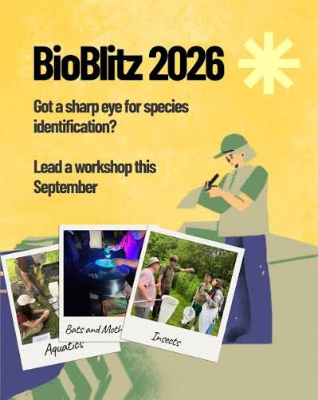
ZELENA KNJIŽNICA FOOZOS-a I NACIONALNI PROGRAM BIOBLITZ I KNJIŽNICE
FOOZOS GREEN LIBRARY AND NATIONAL BIOBLITZ AND LIBRARIES PROGRAM
Bioblitz je događaj koji okuplja širu javnost, ali i znanstvenike radi brzog i intenzivnog bilježenja biljnih i/ili životinjskih vrsta ili organizama unutar određenog područja u određenom vremenskom roku
Ciljevi programa su izrada studije, uključivanje i osnaživanje u korištenju platforme građanske znanosti iNaturalist.

Slide 3
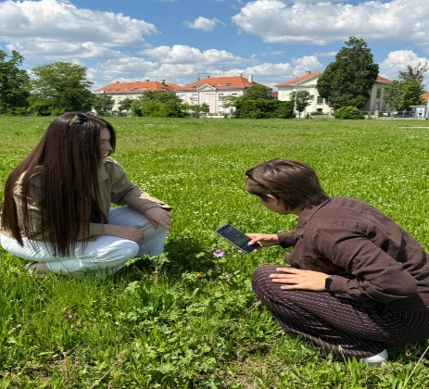
Inaturalist - Zeljaste i drvenaste biljke Campusa
Inaturalist - Herbaceous and woody plants of Campus.
INaturalist je aplikacija u kojoj sudjeluje online zajednica za prepoznavanje i dokumentiranje biljnih i životinjskih vrsta te organizama.
Naslov aktivnosti bio je Zeljaste i drvenaste biljke Campusa.
Izvor:
Privatna zbirka fotografija Fakulteta
za odgojne i obrazovne znanosti
Ljubica Nedić

Slide 4
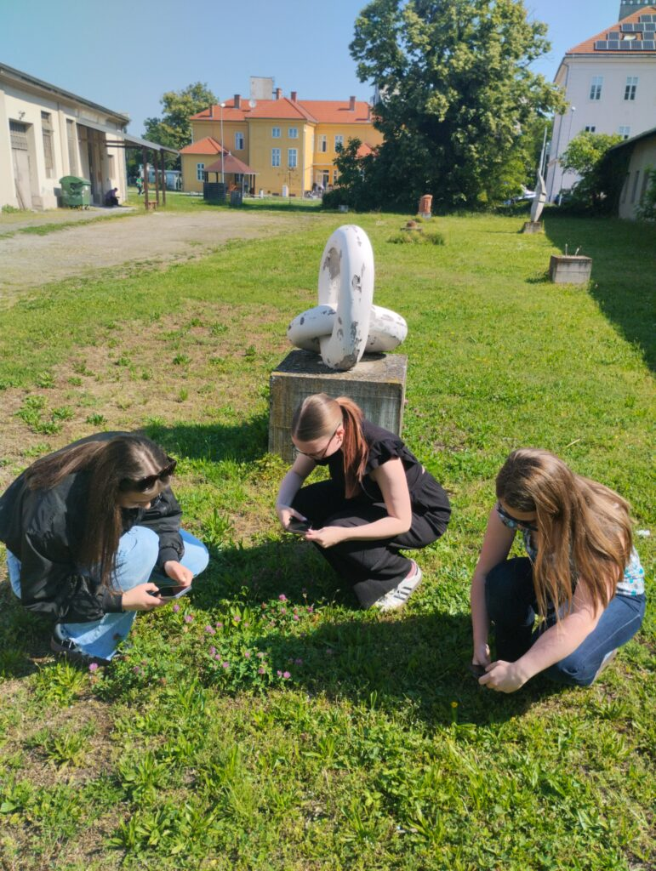
SUDIONICI AKTIVNOSTI I VREMENSKI OKVIR
ACTIVITY PARTICIPANTS AND TIME FRAME
studenti Sveučilišnog integriranog prijediplomskog Učiteljskog studija s kolegija Terenska nastava iz Prirodoslovlja
studentice 2. godine Informatologije i Engleskoga jezika i književnosti koje su na stručnoj praksi
predstavnici Udruge studenata odgojnih i obrazovnih znanosti Futuri Magistri
21. ožujka do 22. svibnja 2026. godine
Izvor: Privatna fotografija
Ljubica Nedić

Slide 5
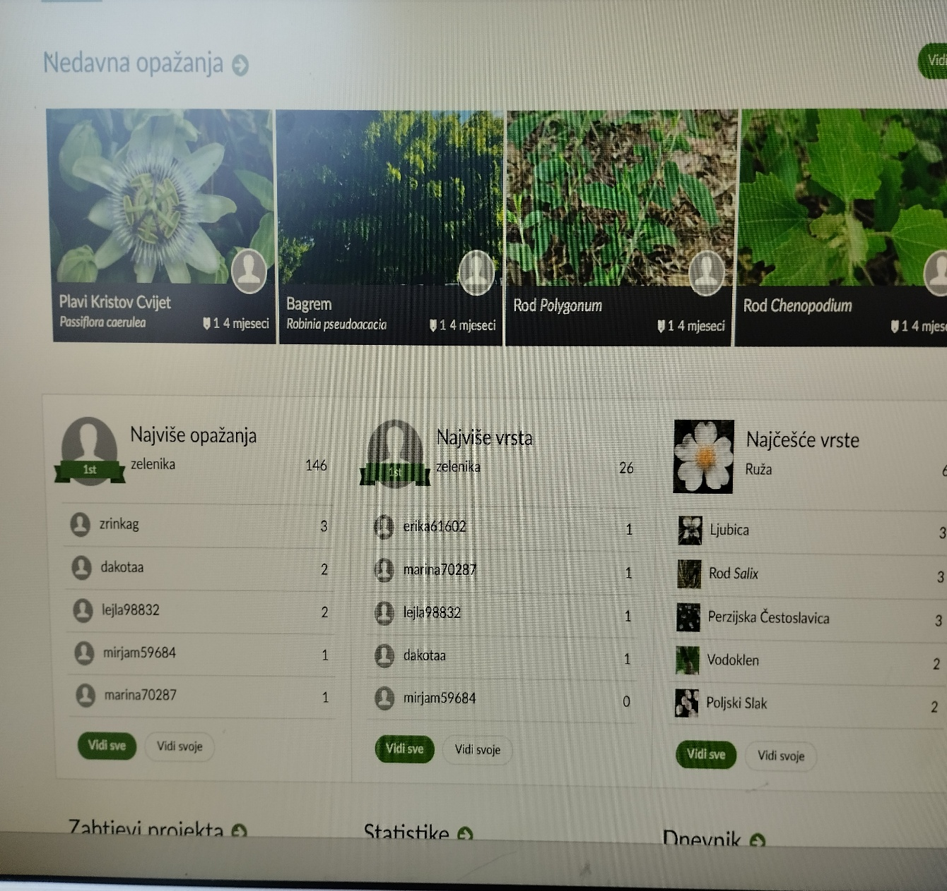
REZULTATI
Zabilježeno je 158 opažanja
80 vrsta među kojima su:
ljubica rod viola, rod, hedera, osjak rod cirsium, rod muscari, maslačak rod taraxocum, jasen rod fraxinus, rosopas chelidonium maius, tratinčica bellis perennis, zijevalica antirrhinum, vodoklen rod platanus i dr.
Izvor:fotografija ZELENIKA

Slide 6

KORISNOST PROJEKTA
Podatci prikupljeni putem ove aplikacije postaju znanstveno korisni jer osluškuju potrebe znanstvenika.
Studentima, sudjelovanje u ovoj aktivnosti omogućilo je uvid u krovni projekt te se, kao budući učitelji, mogu uključiti u projekt na individualnoj razini.
Literatura: Ledinšćak, Popović, Bogut i Užarevć 2017. Fotografiranje kao postupak u nastavi
Maskota Zelene knjižnice FOOZI
Oslikao – izv. prof. dr. art. Goran Kujundžić

Slide 7
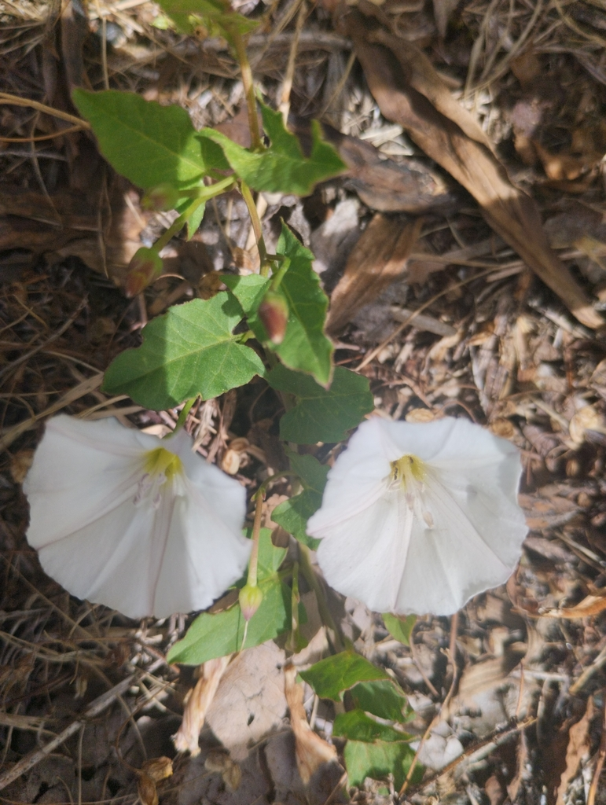
Poljski slak
Convolvulus arvensis

Slide 8
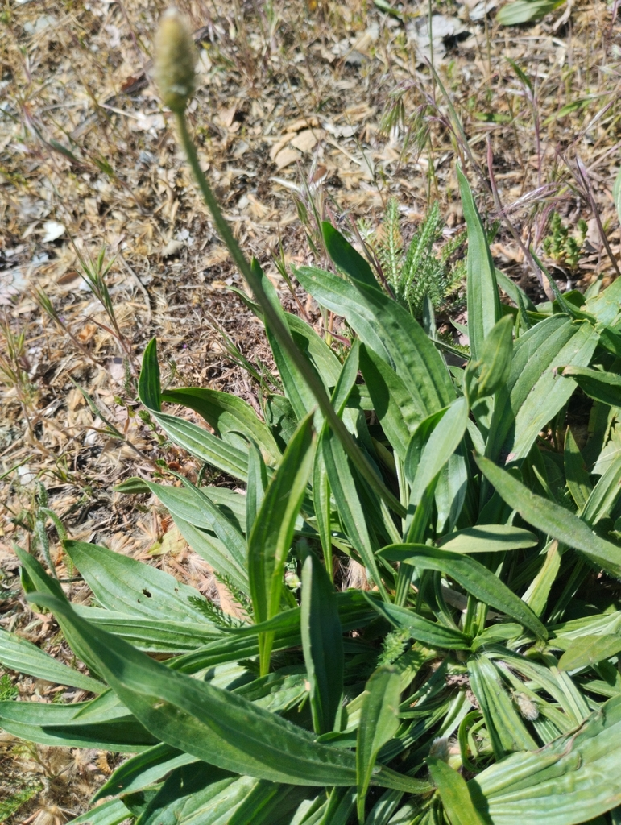
Uskolisni trputac
Plantago lanceolata
Istraživačka ocjena

Slide 9
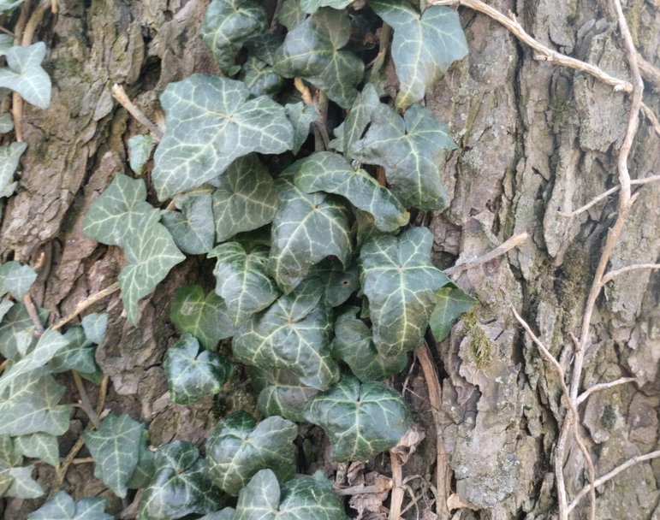
Bršljan
Hedera helix

Slide 10
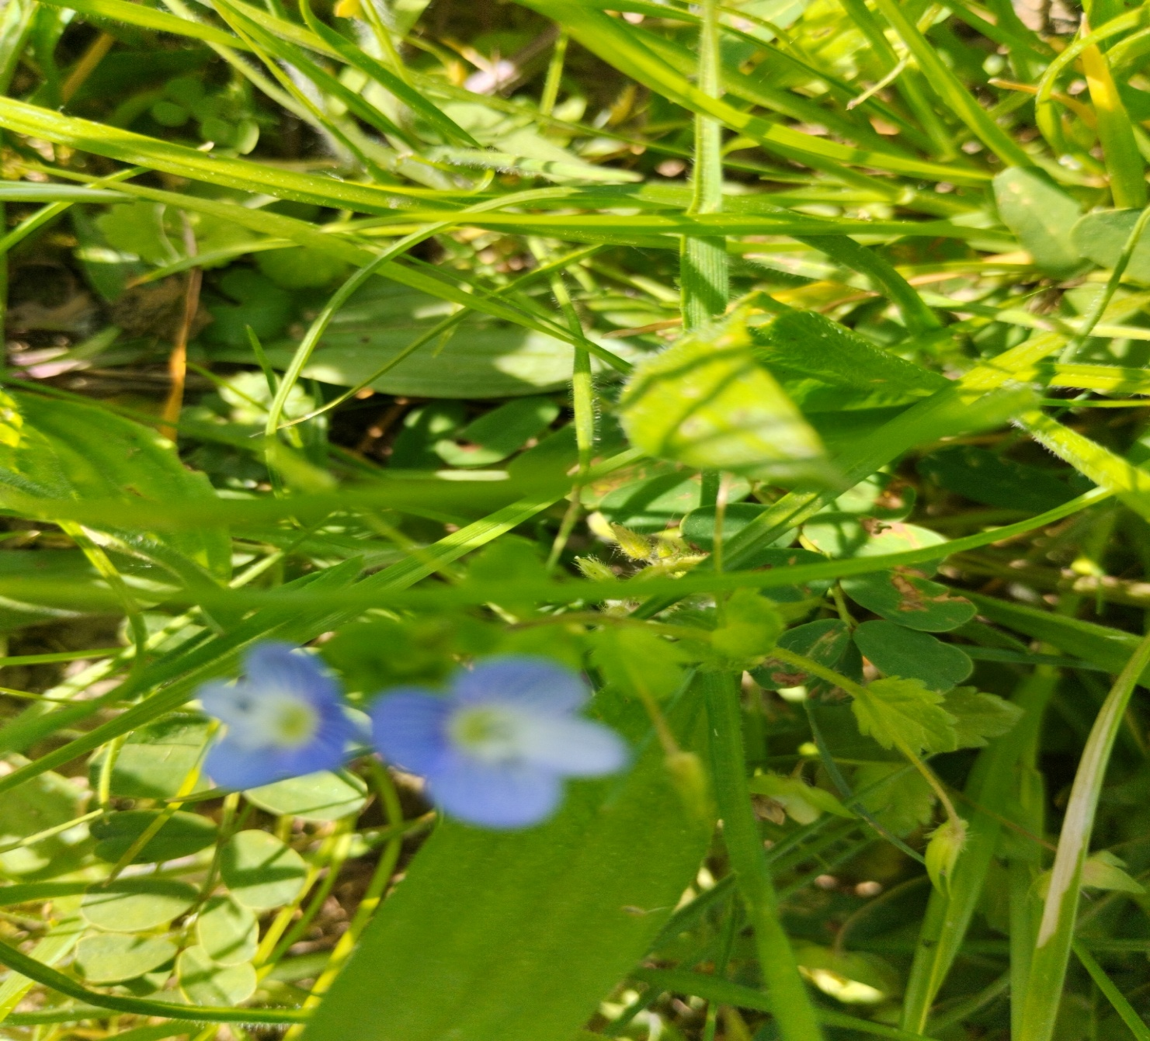
Perzijska čestoslavica
Veronica persica

Slide 11
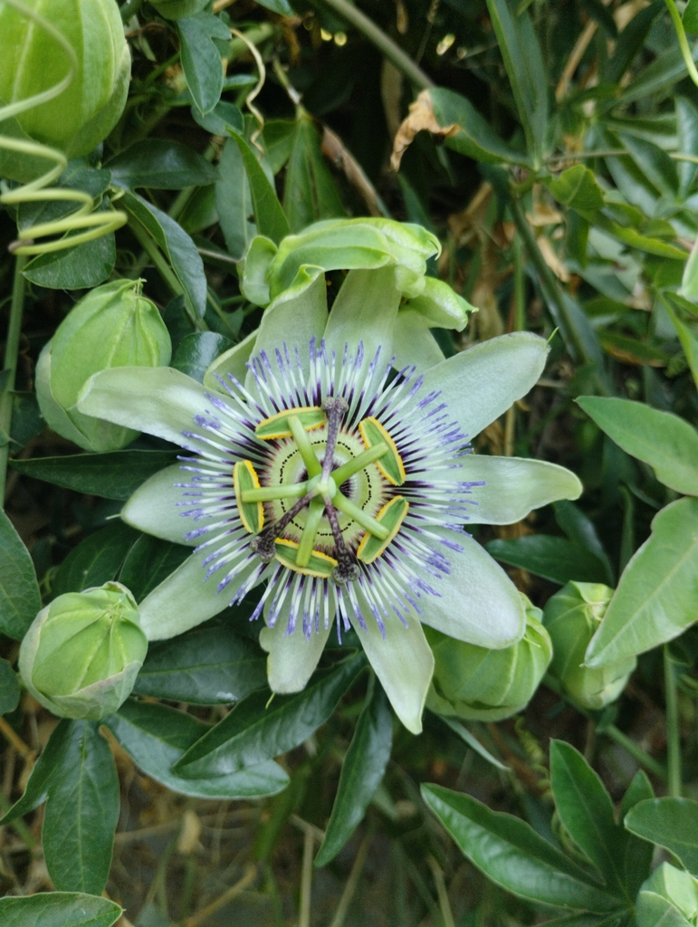
Plavi Kristov cvijet
Passiflora caerulea

Slide 12
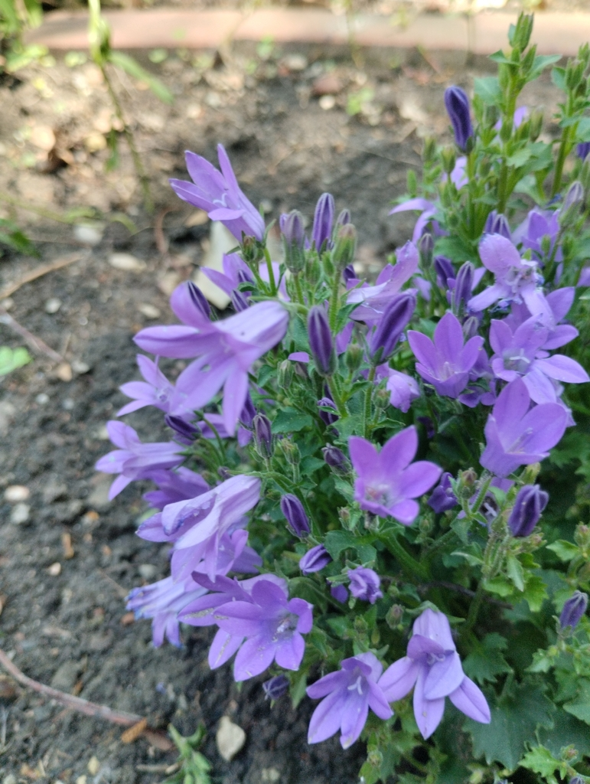
Zvončić
rod Campanula

Slide 13
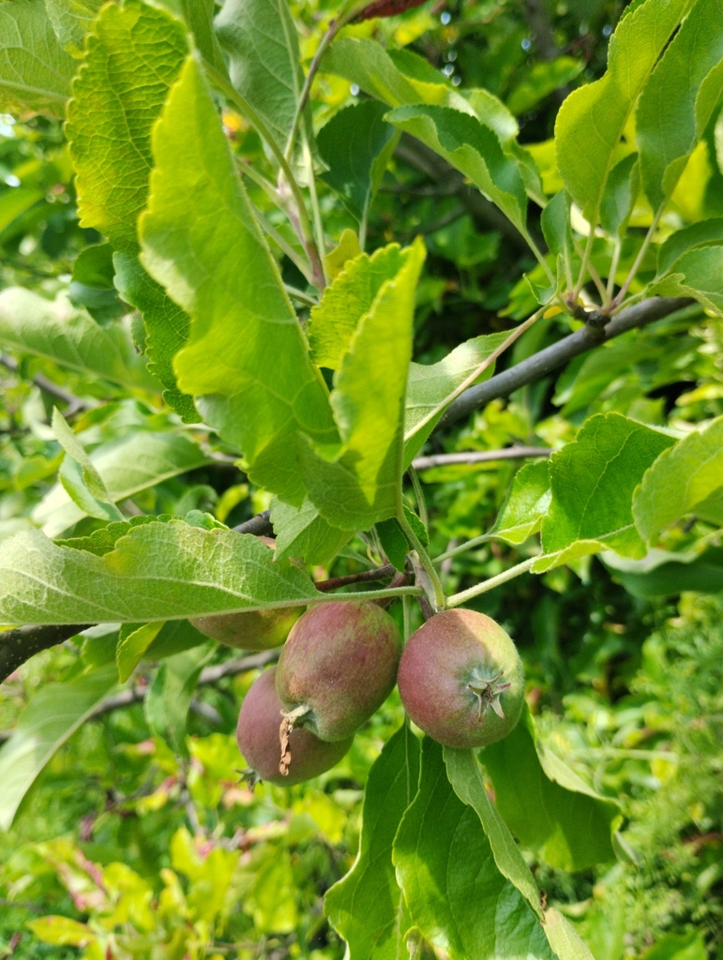
Jabuka
Malus domestica

Slide 14
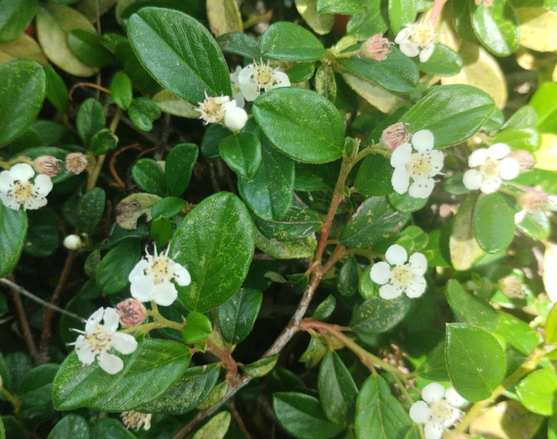
Dunjarica
Rod Cotoneaster

Slide 15
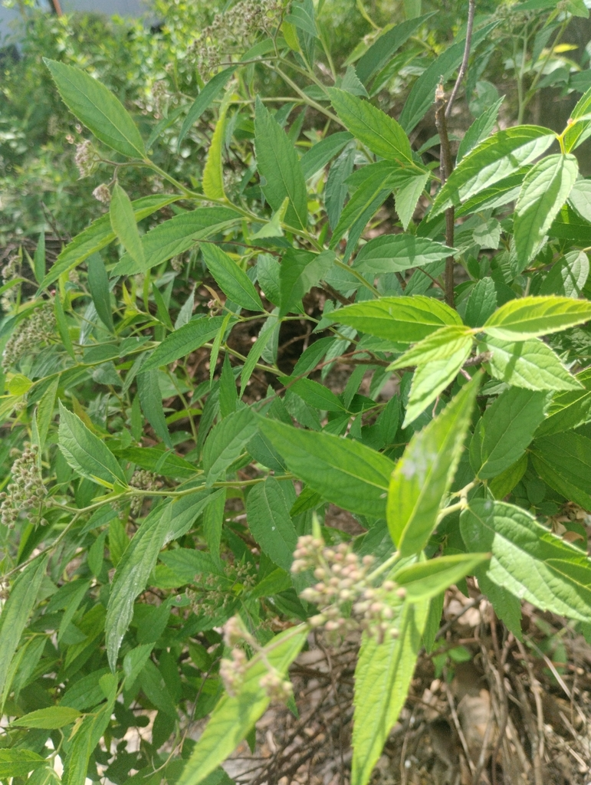
Japanska suručica
Spiraea japonica

Slide 16
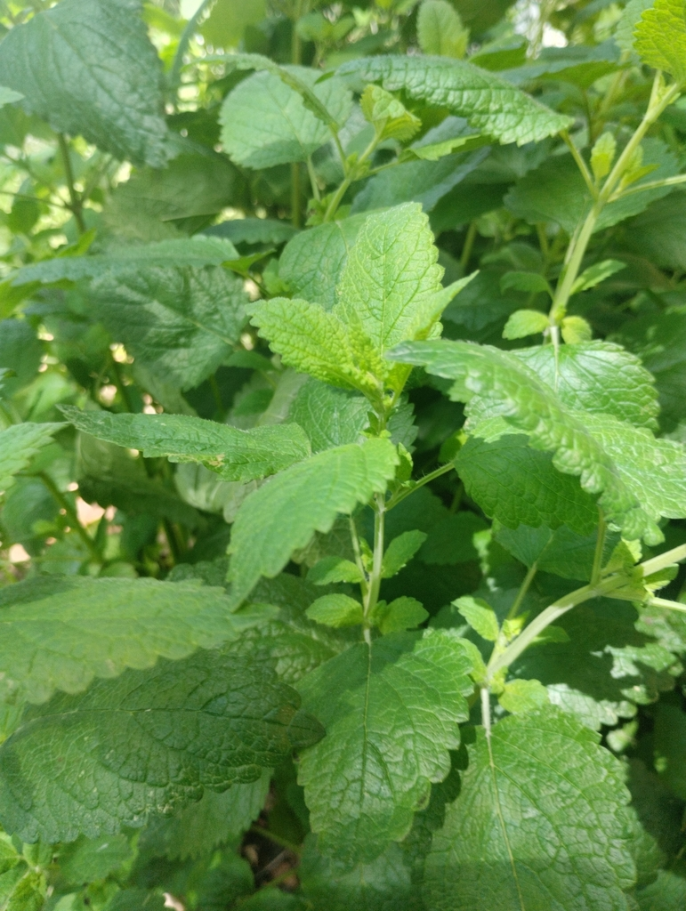
Rod Melissa

Slide 17
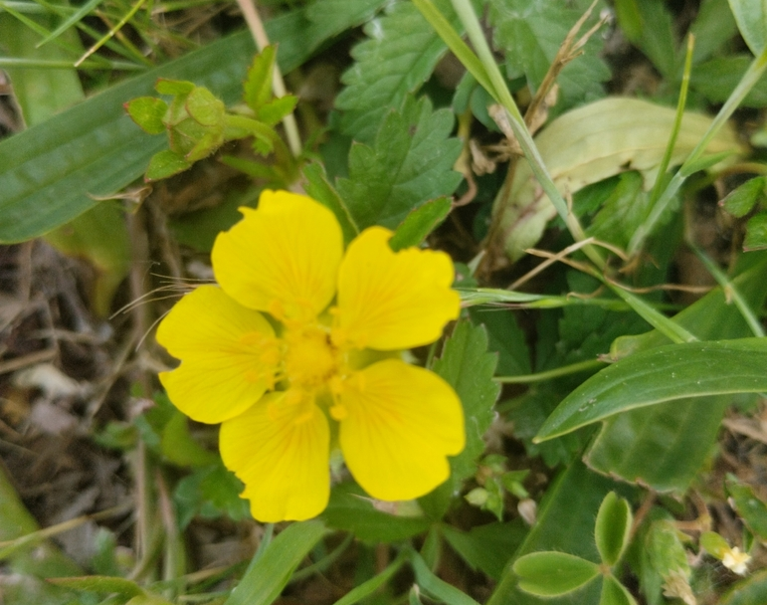
Rod Potentilla

Slide 18
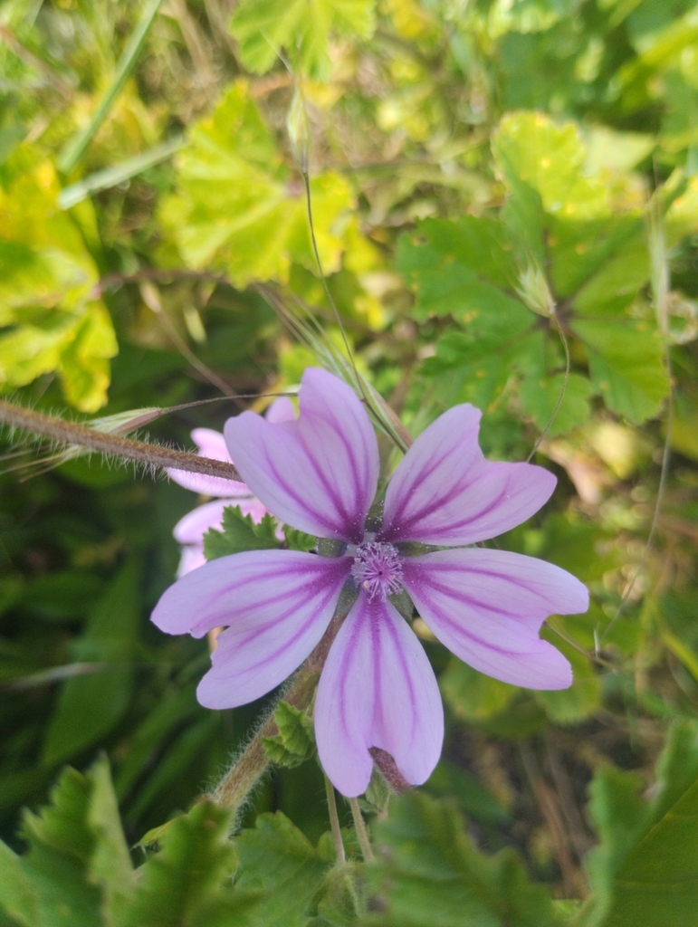
Rod Malva

Slide 19
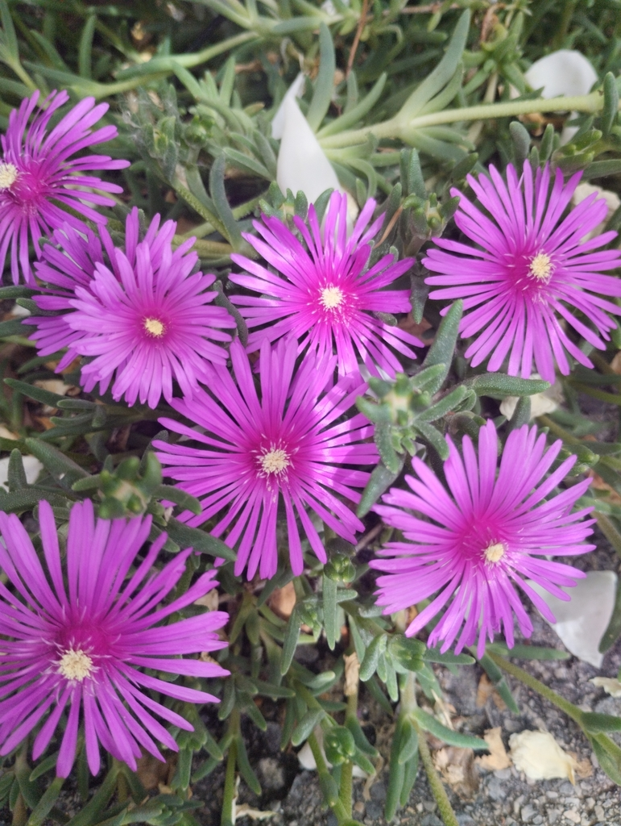
Rod Delosperma

Slide 20
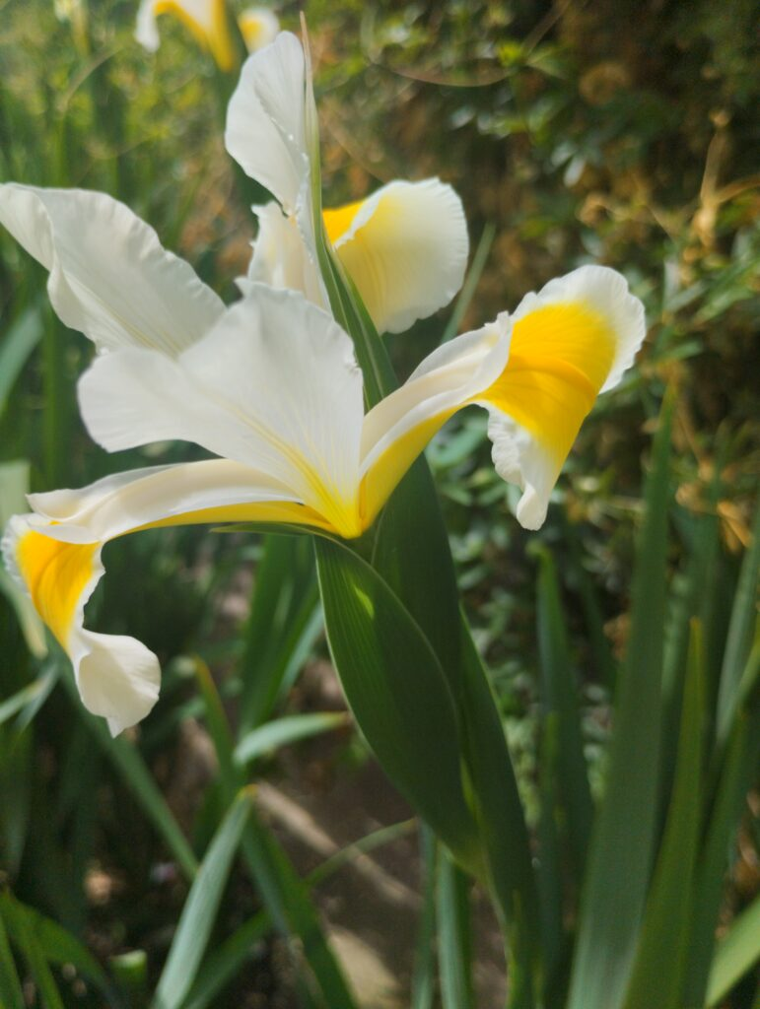

Iris orientalis

